Slide 1

算法设计实验二

Slide 2
蛮力法原理
把每两个点的距离都遍历一次，通过比较即可找到最小距离

Slide 3
3
2
5
4
6
4
5
8
1.蛮力法
6
10
1
2
7
6
8
9
4
9
10
1 | 2 | 3 | 4 | 5 | 6 | 7 | 8 | 9 | 10
-1
4
6
5
8
10
2
6
9
4

Slide 4
1.蛮力法
3
3
2
7
5
3.3
4
9.5
3.6
6.8
6
9.2
7
8
8.1
9
10
1 | 2 | 3 | 4 | 5 | 6 | 7 | 8 | 9 | 10
-1 | -1
3
3.3
7
9.5
3.6
6.8
9.2
8.1

Slide 5
1.蛮力法
… …
9
6.6
10
1 | 2 | 3 | 4 | 5 | 6 | 7 | 8 | 9 | 10
-1 | -1 | -1 | -1 | -1 | -1 | -1 | -1 | -1
6.6

Slide 6
1.蛮力法
 | 1 | 2 | 3 | 4 | 5 | 6 | 7 | 8 | 9 | 10
1 | -1 | 4 | 6 | 5 | 8 | 10 | 2 | 6 | 9 | 4
2 | -1 | -1 | 3 | 3.3 | 7 | 9.5 | 3.6 | 6.8 | 9.2 | 8.1
3 | … | … | … | 1.6 | … | … | … | … | … | …
… | … | … | … | … | … | … | … | … | … | …
9 | -1 | -1 | -1 | -1 | -1 | -1 | -1 | -1 | -1 | 6.6
10 | -1 | -1 | -1 | -1 | -1 | -1 | -1 | -1 | -1 | -1
通过遍历比较，
点2、3距离最小，最小距离为1.6

Slide 7

蛮力法分析
代码：
复杂度：
for(i=0;i<n-1;i++)
{
for(j=i+1;j<n;j++)
{
if( distance(A[i],A[j])<d) distance(A[i],A[j]);
}
}
i取值为0~n-2，故有T(n)=n(n-3)/2，则时间复杂度为O($n^{2}$)

Slide 8
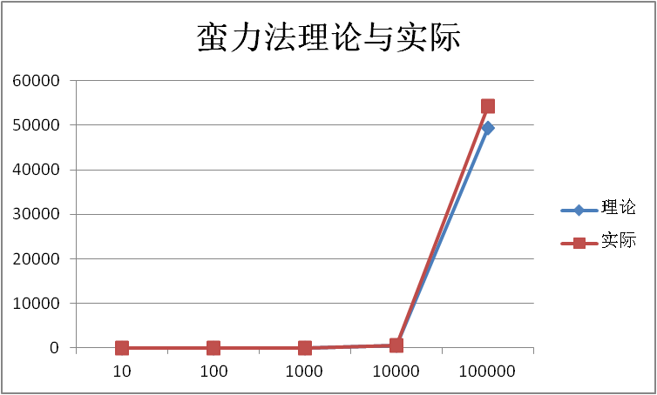
蛮力法数据1
规模 | 10 | 100 | 1000 | 10000 | 100000
实际(ms) | 0.001 | 0.051 | 4.93333 | 512 | 54216
理论(ms) | 0.000493333 | 0.0493333 | 4.93333 | 493.333 | 49333.3

Slide 9
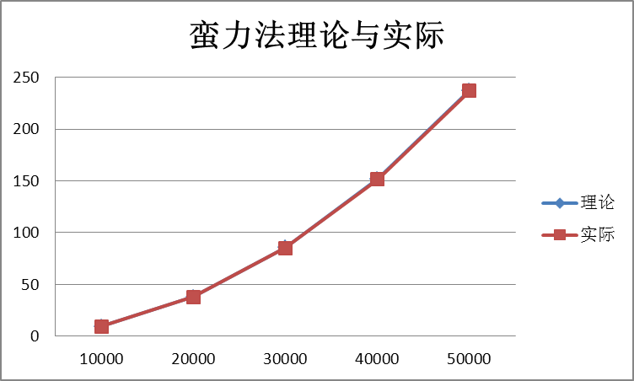
蛮力法数据2
规模 | 1W | 2W | 3W | 4W | 5W
实际(s) | 9.49561 | 37.9803 | 85.2904 | 151.528 | 237.067
理论(s) | 9.49561 | 37.98244 | 85.46049 | 151.92976 | 237.39025

Slide 10
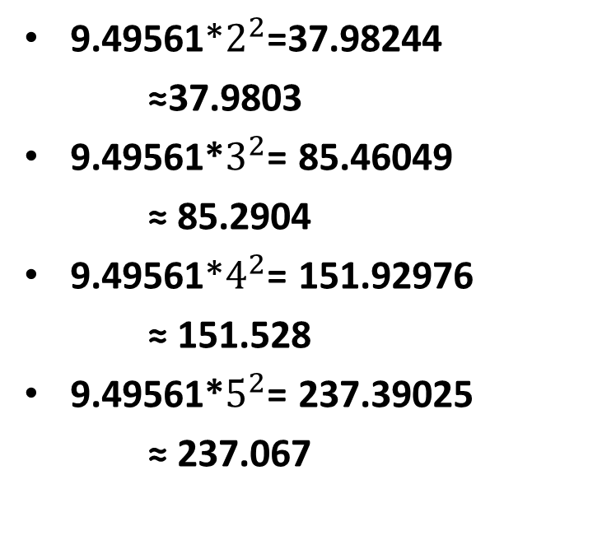
蛮力法数据分析
数据规模：
耗时：
1w->2w
1w->3w
1w->4w
1w->5w
9.49561*$2^{2}$=37.98244
≈37.9803
9.49561*$3^{2}$= 85.46049
≈ 85.2904
9.49561*$4^{2}$= 151.92976
≈ 151.528
9.49561*$5^{2}$= 237.39025
≈ 237.067

Slide 11
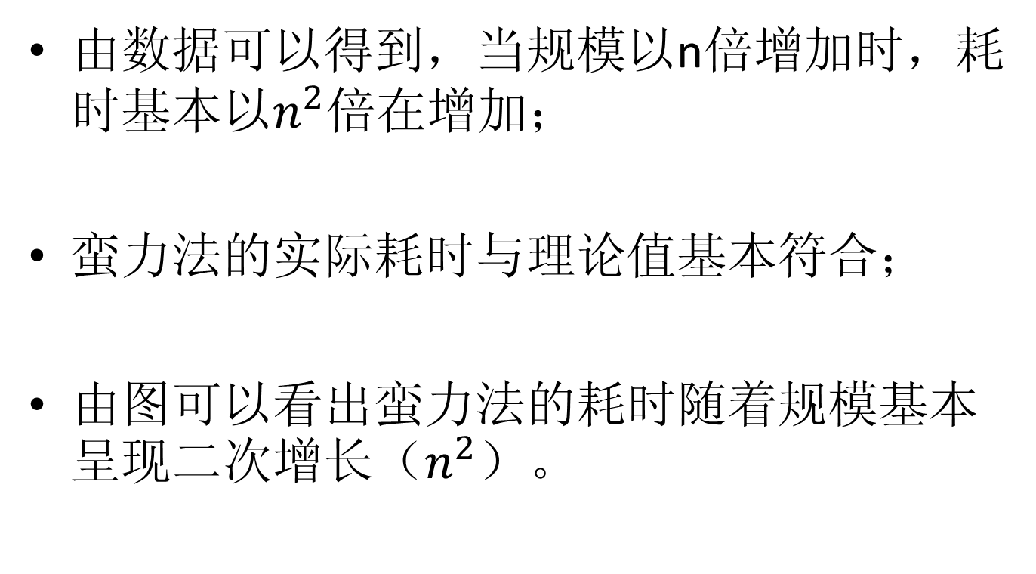
蛮力法数据分析
由数据可以得到，当规模以n倍增加时，耗时基本以$n^{2}$倍在增加；
蛮力法的实际耗时与理论值基本符合；
由图可以看出蛮力法的耗时随着规模基本呈现二次增长（$n^{2}$）。

Slide 12
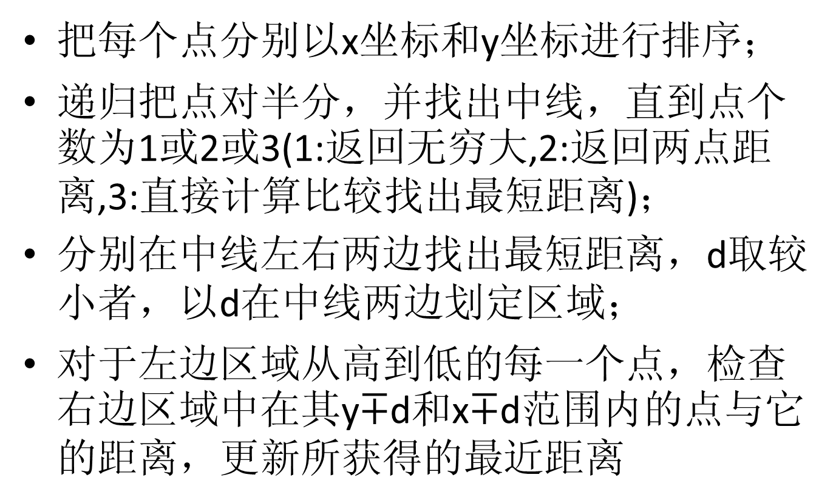
分治法原理
把每个点分别以x坐标和y坐标进行排序；
递归把点对半分，并找出中线，直到点个数为1或2或3(1:返回无穷大,2:返回两点距离,3:直接计算比较找出最短距离)；
分别在中线左右两边找出最短距离，d取较小者，以d在中线两边划定区域；
对于左边区域从高到低的每一个点，检查右边区域中在其y$∓$d和x$∓$d范围内的点与它的距离，更新所获得的最近距离

Slide 13
y
5
2
8
6
2.分治法
10
1
4
7
9
3
0
x

Slide 14


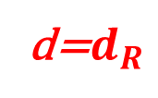

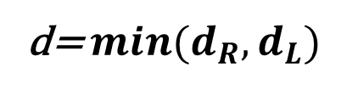
y
5
2
$$d_{L}$$
d=$d_{R}$
1
4
$$d_{R}$$
3
d= ${min(d}_{R},d_{L})$
$$=d_{R}$$
0
x
d
d

Slide 15







y
3
1
5
2
4
0
x
d
d

Slide 16


y
5
2
8
6
10
1
4
7
9
3
0
x
d
d

Slide 17
2.分治法
5
6
通过分治法，得到点5、6距离最小

Slide 18
分治法分析
递归关系式：
T(n)=2T(n/2)+n,即合并代价为n；
故，可以算出分治法的时间复杂度为nlogn

Slide 19
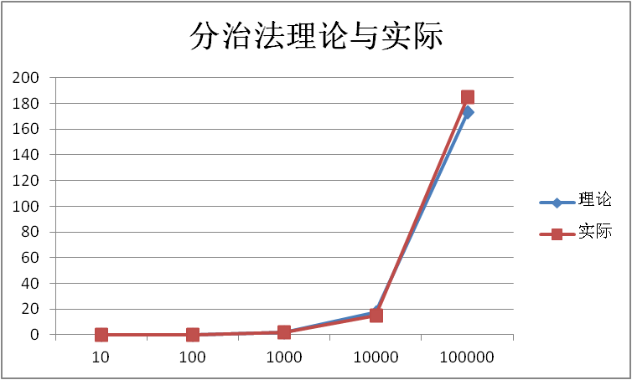
分治法数据1
规模 | 10 | 100 | 1000 | 10000 | 100000
实际(ms) | 0.01 | 0.12 | 2.73333 | 15 | 185
理论(ms) | 0.0173333 | 0.173333 | 1.73333 | 17.3333 | 173.333

Slide 20
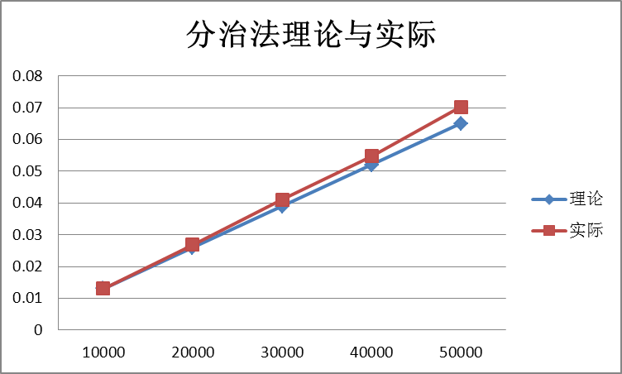
分治法数据2
规模 | 1W | 2W | 3W | 4W | 5W
实际(s) | 0.012994 | 0.0269034 | 0.0410931 | 0.0546918 | 0.0701836
理论(s) | 0.012994 | 0.025988 | 0.038982 | 0.051976 | 0.06497

Slide 21
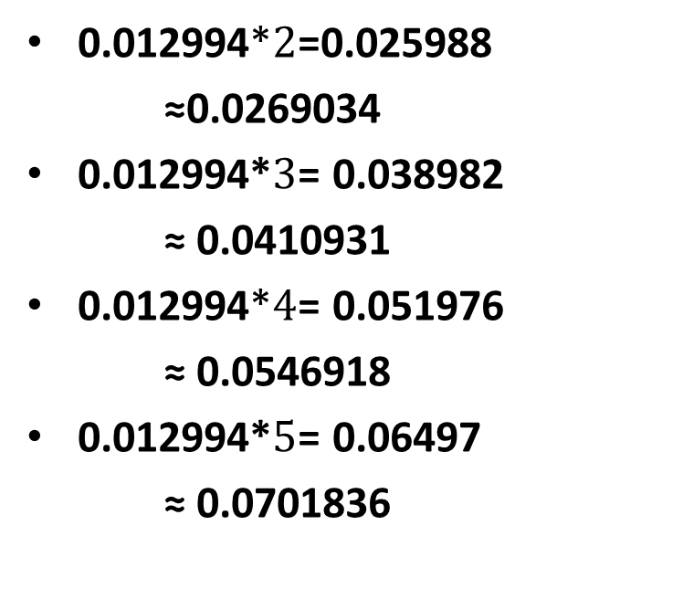
分治法数据分析
数据规模：
耗时：
1w->2w
1w->3w
1w->4w
1w->5w
0.012994*$2$=0.025988
≈0.0269034
0.012994*$3$= 0.038982
≈ 0.0410931
0.012994*$4$= 0.051976
≈ 0.0546918
0.012994*$5$= 0.06497
≈ 0.0701836

Slide 22
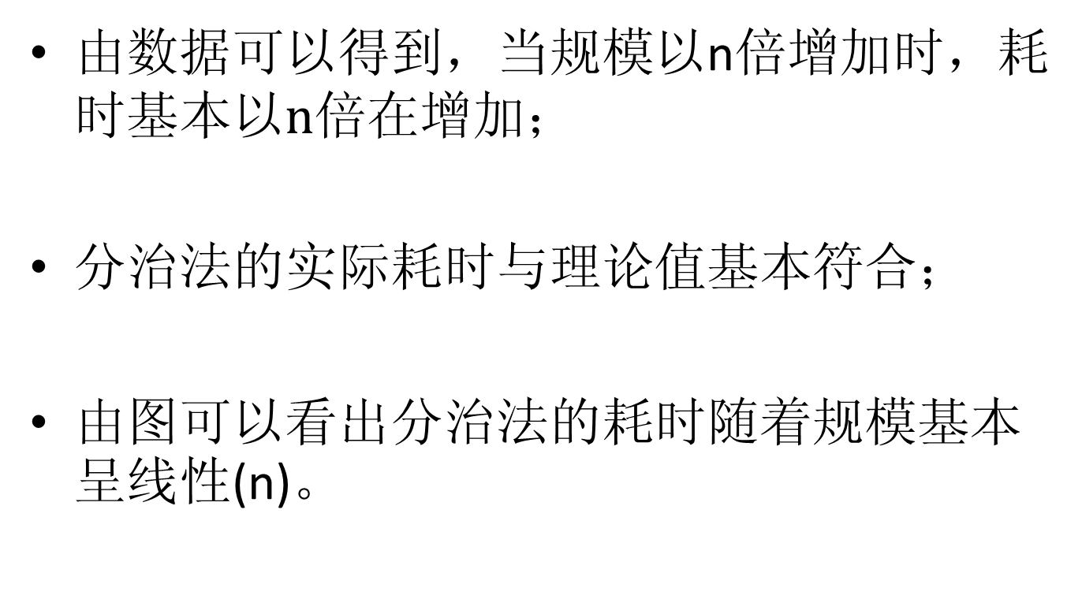
分治法数据分析
由数据可以得到，当规模以n倍增加时，耗时基本以$n$倍在增加；
分治法的实际耗时与理论值基本符合；
由图可以看出分治法的耗时随着规模基本呈线性(n)。

Slide 23
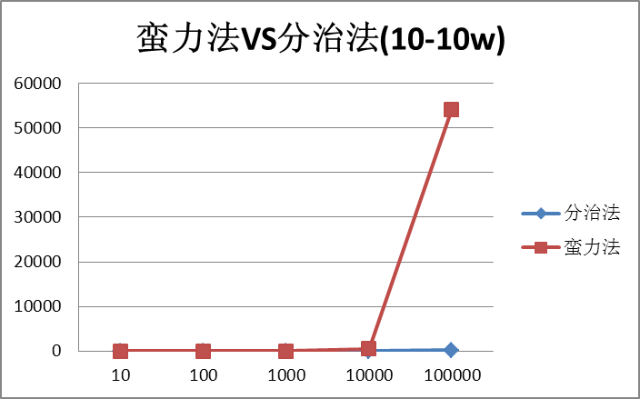
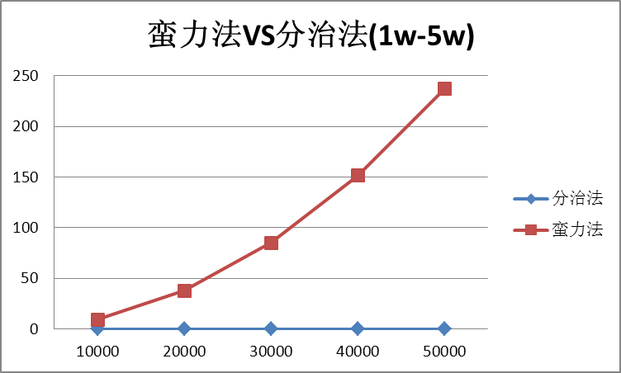
蛮力法VS分治法

Slide 24
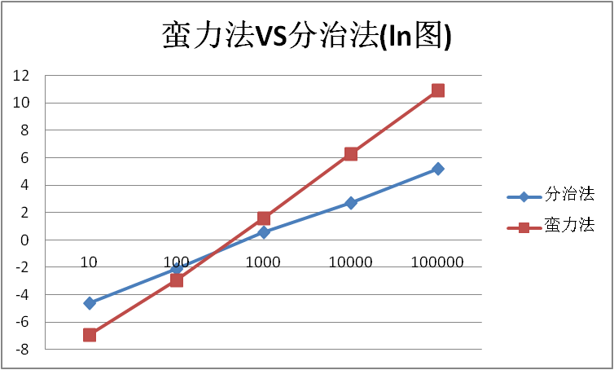
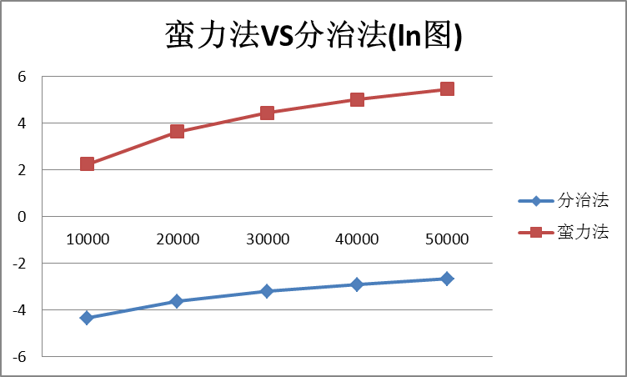
蛮力法VS分治法

Slide 25
结论
在数据规模(点的个数)较小的时候，蛮力法耗时会比分治法少，但数据规模很大的时候，分治法的优势就很明显了，所用时间明显比蛮力法少。

Slide 26
Thank you !

